Slide 1
Análise comparativa de algoritmos de aprendizado de máquina para classificação multiclasse de ataques cibernéticos: EFC, Random Forest e LightGBM
Aluno: Gabriel F. O. Castro
Orientador: Prof. Dr. Marcelo Antonio Marotta

Slide 2
Segurança Cibernética na Era da Digitalização
Crescente digitalização de serviços essenciais e dependência das infraestruturas conectadas;
Segurança cibernética como pilar da sociedade moderna:
Garante a proteção dos dados e continuidade de operações em setores vitais.
No Brasil surge a LGPD como marco regulatório para o tratamento de dados.

Slide 3
O Desafio da Detecção de Intrusão
Ataques cibernéticos comprometem os 4 pilares da Segurança da Informação: Integridade, Confidencialidade, Disponibilidade e Autenticidade
Diversidade de ameaças
Tráfego malicioso frequentemente mimetiza padrões legítimos
Utilização de aprendizado de máquina em Sistemas de Detecção de Intrusões (IDSs).

Slide 4
Objetivo do Trabalho
O trabalho busca responder duas perguntas principais:
O EFC é competitivo quando comparado com algoritmos consolidados da literatura ?
A otimização de hiperparâmetros e arquiteturas de combinação do modelo melhoram o desempenho do EFC ?

Slide 5
Referencial Teórico: EFC
Proposto por Pontes et al. (2021)
Abordagem baseada em física estatística (Modelo de Potts)
Originalmente, um classificador binário.
Modelo caixa-branca.

Slide 6
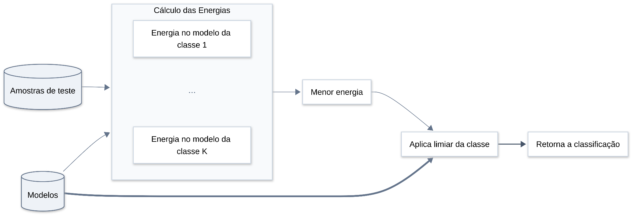
Extensão: EFC Multiclasse
Extensão proposta por Souza (2022).
O modelo treina um perfil energético para cada classe.
Categoriza cada amostra dentro de uma classe específica baseada na sua energia.
Figura 1: Funcionamento EFC Multiclasse.

Slide 7
Random Forest
Proposto por Breiman (2001).
Conjunto de múltiplas árvores de decisão.
Cada árvore é treinada em uma divisão diferente diferente dos dados (bagging).
A decisão final é definida por votação majoritária entre árvores.

Slide 8
LightGBM
Proposto por Ke et al.
Baseado em conjunto de árvores de decisão. Treina árvores uma depois da outro e cada árvore tem como objetivo corrigir o erro das anteriores.
A decisão final é a soma ponderada das previsões de cada árvore.

Slide 9
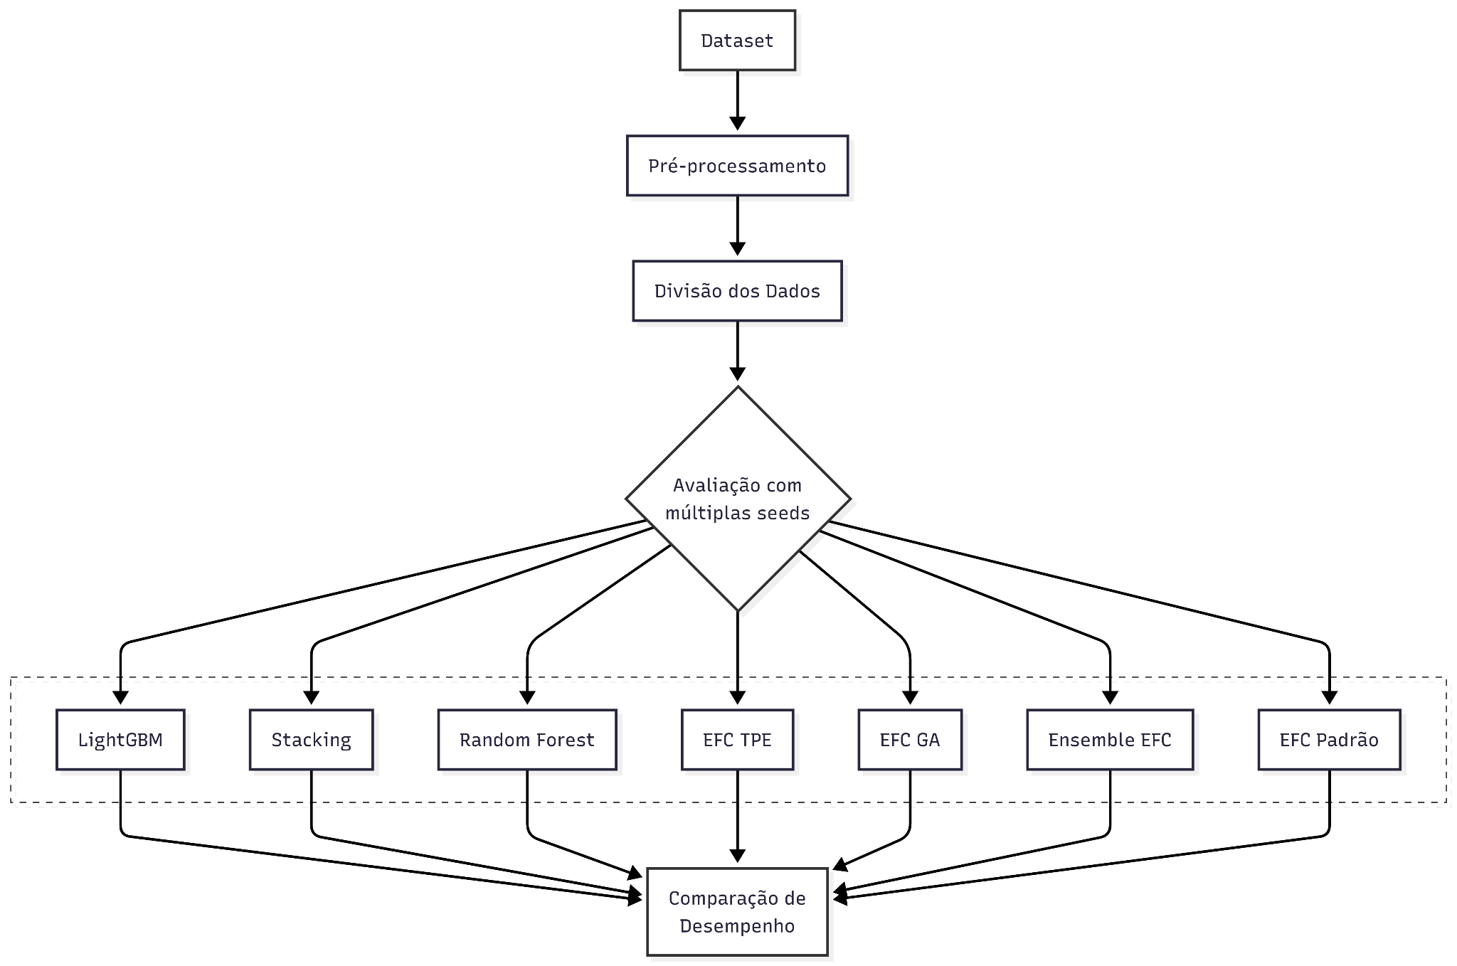
Metodologia
Figura 2: Estrutura experimental do sistema proposto

Slide 10
Dataset
Dataset original fortemente desbalanceado e com diversos subtipos de ataques.
Os subtipos foram agrupados em 6 categorias principais, seguindo as definições do Instituto Nacional de Padrões e Tecnologia (NIST):
Benign: tráfego benigno;
DoS: ataques de negação de serviço;
DDoS: ataques de negação de serviço distribuído;
MQTT Attack: ataques direcionados ao protocolo de comunicação usado em IoT;
Reconnaissance: varredura de rede, buscando vulnerabilidade;
Spoofing: falsificação de identidade.

Slide 11
Amostragem do Dataset
Dataset original com quases 7 milhões de amostras.
Solução: subamostragem aleatória, limitando a 8.000 amostras por classe.
Classe | Quantidade
DDoS | 4.779.859
DoS | 1.805.529
MQTT Attack | 262.938
Reconnaissance | 103.726
Benign | 19.291
Spoofing | 16.047
Total | 6.987.390
Classe | Quantidade
DDoS | 8.000
DoS | 8.000
MQTT Attack | 8.000
Reconnaissance | 8.000
Benign | 8.000
Spoofing | 8.000
Total | 48.000
Tabela 1: Distribuição original das amostras.
Tabela 2: Distribuição das amostras após a subamostragem.

Slide 12
Pré-processamento e Divisão dos Dados
Padronização dos nomes das colunas.
Tratamento de valores inválido.
Divisão dos dados: 80% treino e 20% teste.

Slide 13
Avaliação com Múltiplas Seeds
Cada modelo é avaliado ao longo de 30 execuções com sementes aleatórias diferentes.
Isso permite medir não só o desempenho médio, mas também a estabilidade de cada modelo.
Uma semente é selecionada para análise individual mais detalhada de cada modelo (matriz de confusão, análise energética e métricas de desempenho).

Slide 14
Variações do EFC Avaliadas
EFC TPE:
Hiperparâmetros otimizados via algoritmo bayesiano (Tree-structured Parzen Estimator).
EFC GA:
Hiperparâmetros otimizados via algoritmo genético (NSGA-II).
Ensemble EFC (Floresta de EFCs):
Aplica o esquema de votação de múltiplos estimadores do Random Forest, mas usando o EFC como modelo base.
Stacking:
Combina o EFC com o LightGBM, buscando unir o melhor de cada modelo.

Slide 15
Métricas de Avaliação
Acurácia:
Proporção de classificações corretas em relação ao total de amostras.
Precisão:
De tudo que o modelo classificou como uma classe, quanto estava de fato correto.
Recall:
De tudo que realmente pertence a uma classe, quanto o modelo conseguiu identificar.
F1-Score:
Média harmônica entre precisão e recall, equilibrando as duas métricas.
Macro F1-Score:
Média do F1-Score de todas as classes.

Slide 16
Desempenho Individual

Slide 17
EFC Padrão
Hiperparâmetros utilizados:
30 níveis de discretização, número de pseudocontagens de 0,5 e limiar de decisão ajustado para 0,90 (melhor que o padrão de 0,95)
Classe | Precisão | Recall | F1-score
Benign | 0,94 | 0,98 | 0,96
DDoS | 0,96 | 0,45 | 0,61
DoS | 0,64 | 0,96 | 0,76
MQTT Attack | 0,98 | 0,94 | 0,96
Reconnaissance | 1,00 | 0,89 | 0,94
Spoofing | 0,88 | 0,99 | 0,93
Acurácia |  |  | 0,87
Média Macro | 0,90 | 0,87 | 0,86
Tabela 3: Métricas de Desempenho do EFC Padrão.

Slide 18
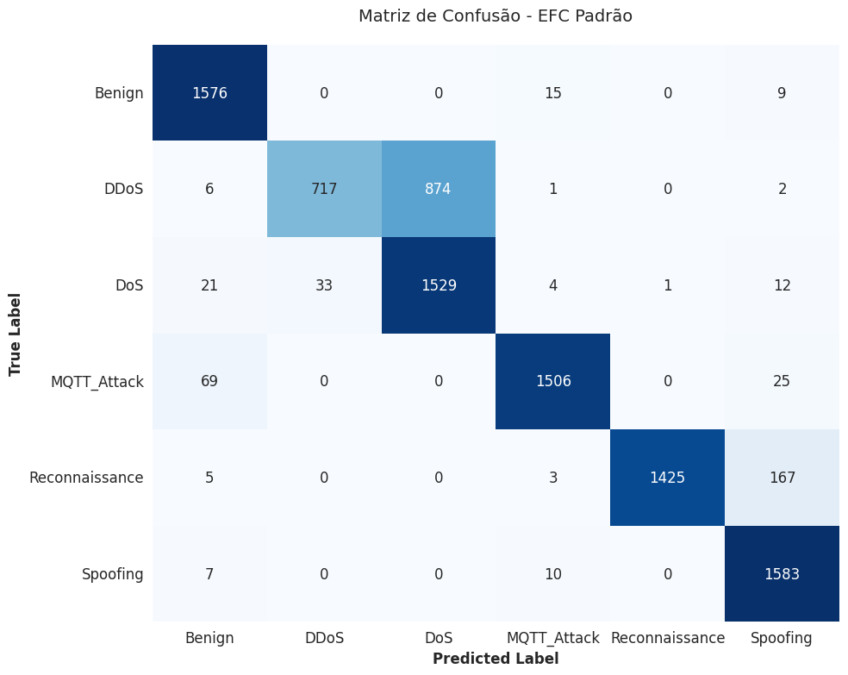
Figura 3: Matriz de Confusão do EFC Padrão.

Slide 19
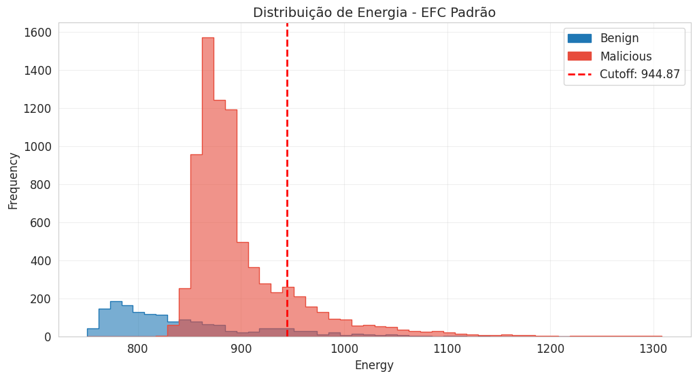
Para fins de visualização as 5 classes maliciosas foram agrupadas em uma única categoria “Malicious”.
Figura 4: Distribuição de Energia do EFC Padrão.

Slide 20
Random Forest
Classe | Precisão | Recall | F1-score
Benign | 1,00 | 1,00 | 1,00
DDoS | 0,81 | 0,78 | 0,79
DoS | 0,79 | 0,81 | 0,80
MQTT Attack | 0,99 | 0,99 | 0,99
Reconnaissance | 0,98 | 0,93 | 0.95
Spoofing | 0,92 | 0,97 | 0,95
Acurácia |  |  | 0,91
Média Macro | 0,91 | 0,91 | 0,91
Tabela 4: Métricas de Desempenho do Random Forest.

Slide 21
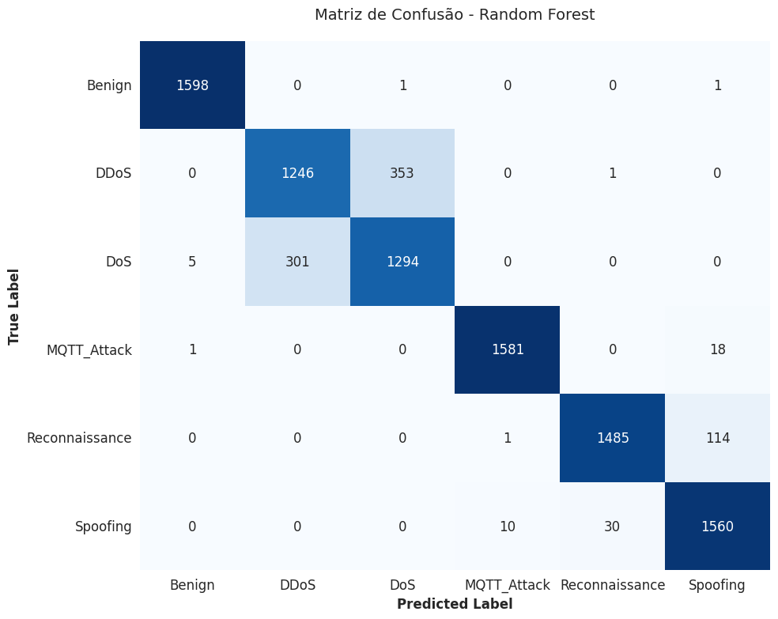
Figura 5: Matriz de Confusão do Random Forest.

Slide 22
LightGBM
Classe | Precisão | Recall | F1-score
Benign | 0,99 | 1,00 | 0,99
DDoS | 0,89 | 0,77 | 0,83
DoS | 0,80 | 0,90 | 0,85
MQTT Attack | 1,00 | 0,98 | 0,99
Reconnaissance | 0,99 | 0,92 | 0.96
Spoofing | 0,92 | 0,98 | 0,95
Acurácia |  |  | 0,93
Média Macro | 0,93 | 0,93 | 0,93
Tabela 5: Métricas de Desempenho do LightGBM.

Slide 23
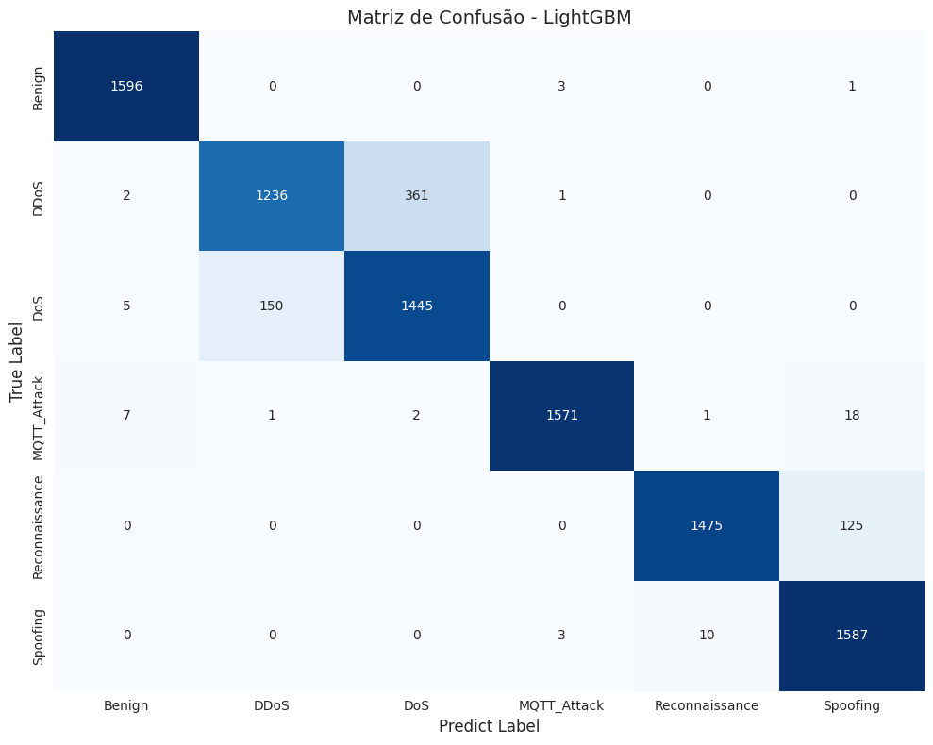
Diagonal principal densa e com poucos erros fora do eixo DoS/DDoS.
Figura 6: Matriz de Confusão do LightGBM

Slide 24
Ensemble EFC (Floresta de EFCs)
Para determinar o melhor valor N de estimadores realizou-se uma busca no intervalo de 2 a 10.
Estimadores (N) | Macro F1-Score
2 | 0,6958
3 | 0,7353
4 | 0,8584
5 | 0,7380
6 | 0,8739
7 | 0,7412
8 | 0,7389
9 | 0,7405
10 | 0,7372
Tabela 6: Busca experimental pelo número de estimadores (N).

Slide 25
Relatório de classificação do modelo:
Classe | Precisão | Recall | F1-score
Benign | 0,92 | 0,96 | 0,94
DDoS | 0,95 | 0,55 | 0,70
DoS | 0,68 | 0,94 | 0,79
MQTT Attack | 0,96 | 0,95 | 0,96
Reconnaissance | 1,00 | 0,89 | 0.94
Spoofing | 0,87 | 0,96 | 0,91
Acurácia |  |  | 0,88
Média Macro | 0,90 | 0,88 | 0,87
Tabela 7: Métricas de Desempenho do Ensemble EFC (Floresta de EFCs).

Slide 26
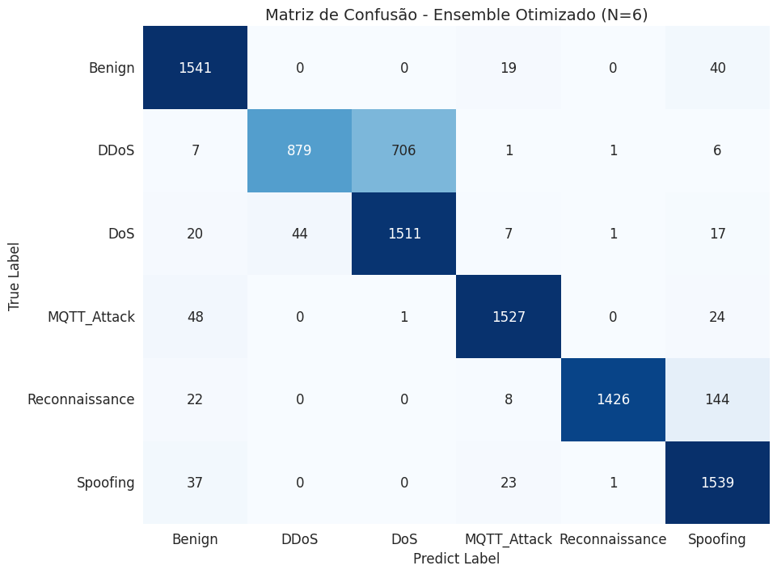
Figura 7: Matriz de Confusão do Ensemble EFC (Floresta de EFCs)

Slide 27
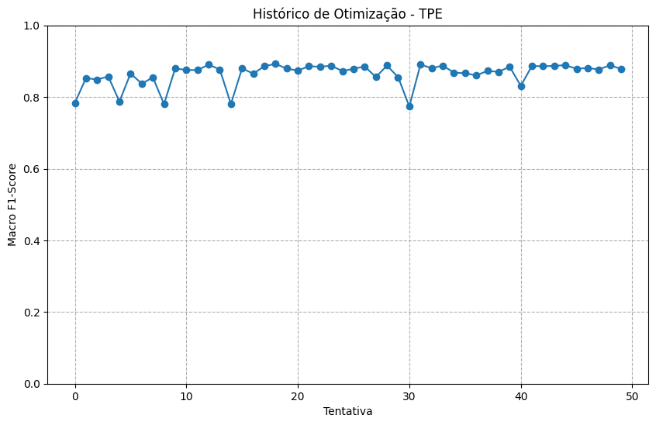
EFC TPE
Hiperparâmetros otimizados por meio do framework Optuna.
50 tentativas focadas na maximização do F1-Score.
Intervalos definidos para níveis de discretização, pseudocontagens e limiar de decisão: [10,100], [0,2,0,8] e [0,75,0,99].
Figura 8: Histórico de otimização

Slide 28
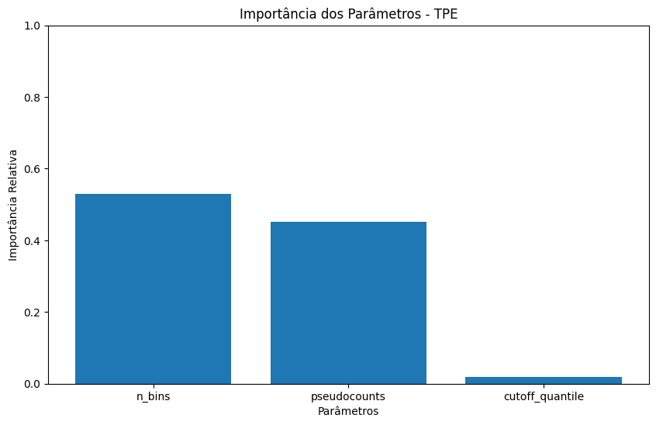
Hiperparâmetros ótimos encontrados na tentativa 18:
Hiperparâmetro | Valor otimizado
Níveis de Discretização | 18
Limiar de corte | ⋍ 0,77
Pseudocontagens | ⋍ 0,56
Tabela 8: Hiperparâmetros ótimos via TPE.
O framework permitiu avaliar a importância relativa de cada parâmetro
Figura 9: Importância relativa dos hiperparâmetros.

Slide 29
Analisando as métricas de desempenho do EFC TPE.
Classe | Precisão | Recall | F1-score
Benign | 0,97 | 0,96 | 0,97
DDoS | 0,93 | 0,66 | 0,77
DoS | 0,73 | 0,93 | 0,82
MQTT Attack | 0,97 | 0,97 | 0,97
Reconnaissance | 1,00 | 0,91 | 0.95
Spoofing | 0,89 | 0,99 | 0,94
Acurácia |  |  | 0,90
Média Macro | 0,90 | 0,90 | 0,90
Tabela 9: Métricas de Desempenho do EFC TPE.

Slide 30
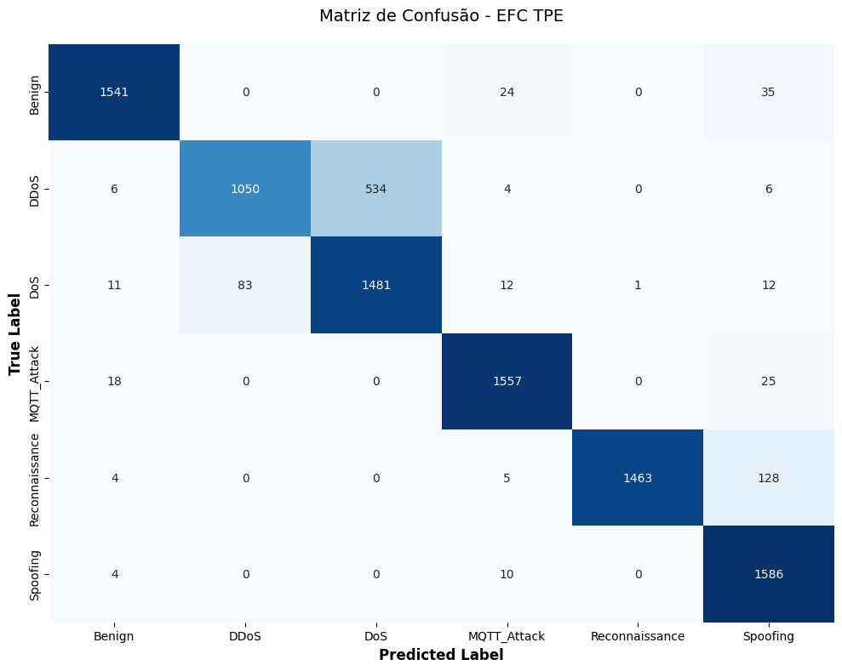
Figura 10: Matriz de Confusão do EFC TPE.

Slide 31
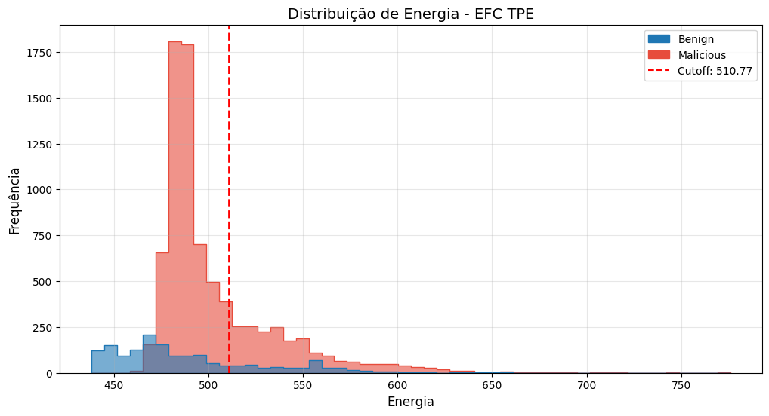
Figura 11: Distribuição de Energia do EFC TPE.

Slide 32
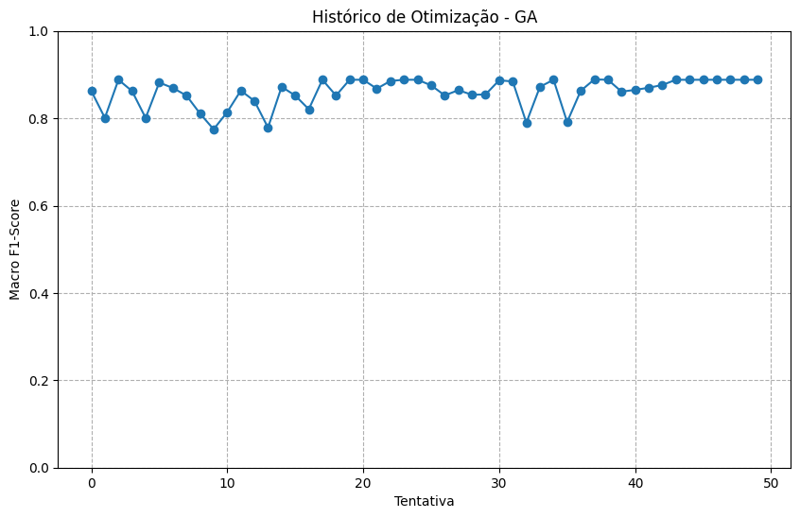
EFC GA
Hiperparâmetros otimizados pelo framework NSGA-II. Fundamentados em princípios evolutivos.
Os intervalos de busca adotados foram o mesmo que os adotados anteriormente.
Figura 12: Histórico de Otimização

Slide 33
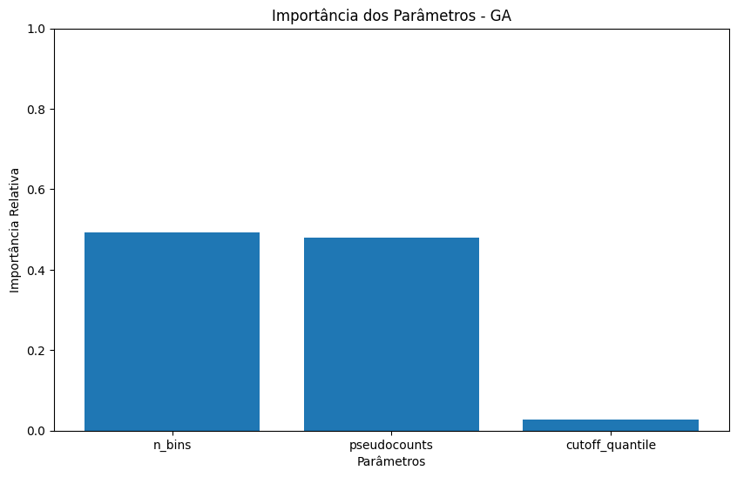
Hiperparâmetros ótimos encontrados na tentativa 37:
Hiperparâmetro | Valor otimizado
Níveis de Discretização | 15
Limiar de corte | ⋍ 0,76
Pseudocontagens | ⋍ 0,51
Tabela 10: Hiperparâmetros ótimos via GA.
Importância relativa de cada parâmetro:
Figura 13: Importância relativa dos hiperparâmetros.

Slide 34
Analisando as métricas de desempenho do EFC GA.
Classe | Precisão | Recall | F1-score
Benign | 0,97 | 0,95 | 0,96
DDoS | 0,93 | 0,62 | 0,74
DoS | 0,72 | 0,93 | 0,81
MQTT Attack | 0,97 | 0,98 | 0,97
Reconnaissance | 1,00 | 0,90 | 0.95
Spoofing | 0,86 | 0,98 | 0,92
Acurácia |  |  | 0,89
Média Macro | 0,89 | 0,89 | 0,89
Tabela 11: Métricas de Desempenho do EFC GA.

Slide 35
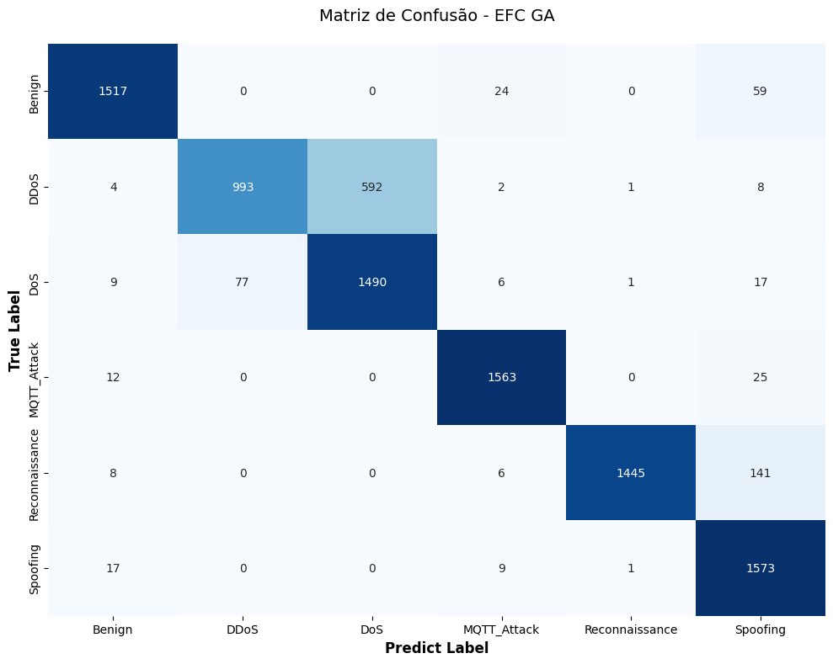
Figura 14: Matriz de Confusão do EFC GA.

Slide 36
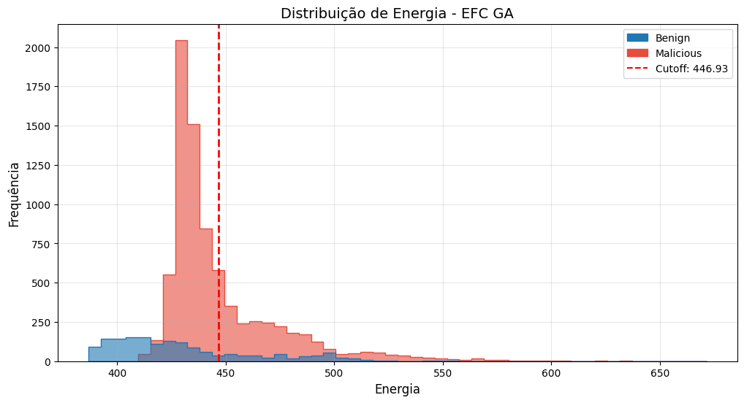
Figura 15: Distribuição de Energia do EFC GA.

Slide 37
Stacking
Junção do LightGBM e EFC - cada um gera uma predição e uma Regressão Logística analisa as predições e dá a classificação final
Analisando as métricas de desempenho do Stacking.
Classe | Precisão | Recall | F1-score
Benign | 0,99 | 1,00 | 1,00
DDoS | 0,89 | 0,78 | 0,83
DoS | 0,80 | 0,90 | 0,85
MQTT Attack | 0,99 | 0,98 | 0,99
Reconnaissance | 0,98 | 0,93 | 0.95
Spoofing | 0,92 | 0,98 | 0,95
Acurácia |  |  | 0,93
Média Macro | 0,93 | 0,93 | 0,93
Tabela 12: Métricas de Desempenho do Stacking.

Slide 38
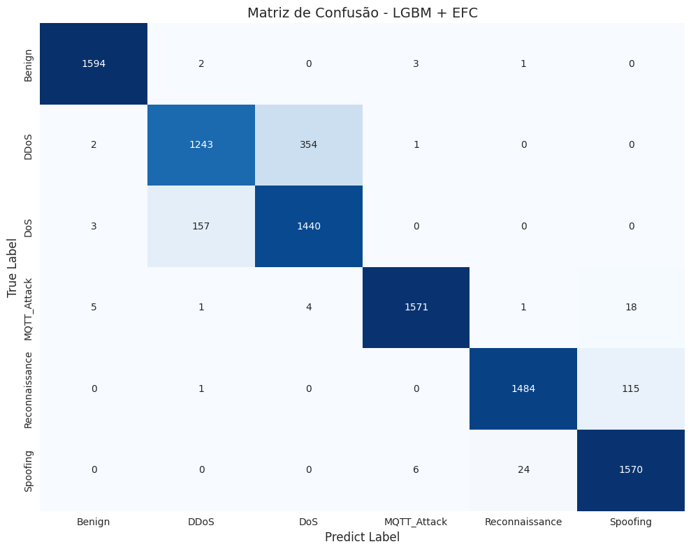
Figura 16: Matriz de Confusão do Stacking.

Slide 39
Desempenho Global

Slide 40
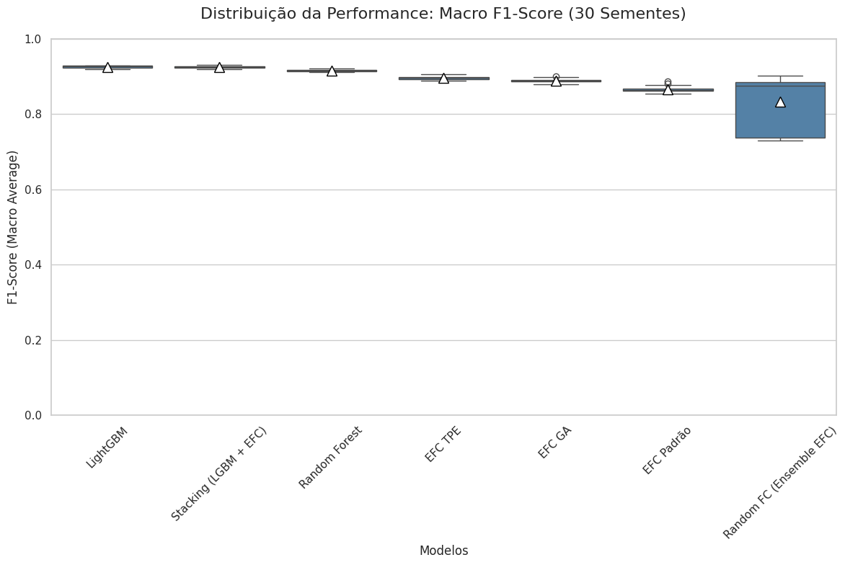
Análise do Macro F1-Score ao longo de 30 sementes aleatórias.
Figura 17: Macro F1-Score ao longo das 30 sementes aleatórias.

Slide 41
Conclusões
A distinção entre classes DoS e DDoS ainda permanece um desafio.
O LightGBM e o Random Forest confirmam a expectativa de elevada eficiência.
O EFC é uma abordagem promissora para IDSs, especialmente quando associadas a mecanismos de otimização de hiperparâmetros.

Slide 42
Obrigado!

Slide 43
Bibliografia
[1] Pontes, Camila F. T., Manuela M. C. Souza, João J. C. Gondim, Matt Bishop e Marcelo A. Marotta: A new method for flow-based network intrusion detection using the inverse Potts model. IEEE Transactions on Network and Service Management, 18(2):1125–1136, 2021. viii, 2, 3, 4, 7
[2] Souza, Manuela M. C.: Um novo classificador de fluxos de conjunto aberto baseado em energia para detecção de intrusão de rede, 2022. viii, 5, 7
[3] Brasil: Lei geral de proteção de dados pessoais, 2018. https://www.planalto.gov. br/ccivil_03/_ato2015-2018/2018/lei/l13709.htm, acesso em 2026-05-12. 1
[4] BRASIL: Ministério da ciência, tecnologia e inovações. laboratório nacional de computação científica. os quatro pilares da segurança da informação: Confidencialidade, disponibilidade, integridade e autenticidade, 2024. https://www.gov.br/ lncc/pt-br/, Acesso em: 10 mar. 2026. 1
[5] ABNT: NBR ISO/IEC 27001: Tecnologia da informação — Técnicas de segurança — Sistemas de gestão da segurança da informação — Requisitos. Associação Brasileira de Normas Técnicas, 2013. 1

Slide 44
[6] CERT.br: Cartilha de segurança para internet, 2023. https://cartilha.cert.br/, acesso em 2026-05-12. 2
[7] NIST: Cyber attack, 2023. https://csrc.nist.gov/glossary/term/cyber_ attack, Acesso em: 16 mar. 2026. 2, 19
[8] Ke, Guolin, Qi Meng, Thomas Finley, Taifeng Wang, Wei Chen, Weidong Ma, Qiwei Ye e Tie Yan Liu: LightGBM: A highly efficient gradient boosting decision tree. Em Advances in Neural Information Processing Systems (NeurIPS), páginas 3149–3157, 2017. 2, 14
[9] Breiman, Leo: Random Forests. Machine Learning, 45(1):5–32, 2001. 2, 15
[10] Barbabella, Luca Delpino: Detecção de vazamentos em sistemas de distribuição de água baseado em aprendizado de máquina com EFC, 2025. 8
[11] Luz, Alvaro V. C.: EFC: Um estudo de sensibilidade de hiperparâmetros, 2025. 8
[12] Akiba, Takuya, Shotaro Sano, Toshihiko Yanase, Takeru Ohta e Masanori Koyama: Optuna: A next-generation hyperparameter optimization framework. Em Proceedings of the 25th ACM SIGKDD International Conference on Knowledge Discovery and Data Mining, páginas 2623–2631, 2019. 9, 30
[13] Deb, Kalyanmoy, Amrit Pratap, Sameer Agarwal e T. Meyarivan: A fast and elitist multiobjective genetic algorithm: NSGA-II. IEEE Transactions on Evolutionary Computation, 6(2):182–197, 2002. 10, 33

Slide 45
[14] Cardoso, Diego Antônio Barbosa e Matheus Rodrigues Guimarães: Ensemble de modelos híbridos baseados em redes neurais convolucionais e máquinas de vetores de suporte para detecção de barragens em imagens de satélite, 2022. 11
[15] Wolpert, David H.: Stacked generalization. Neural Networks, 5:241–259, 1992. 12
[16] Reimers, Nils e Iryna Gurevych: Reporting score distributions makes a difference: Performance study of lstm-networks for sequence tagging. Em Proceedings of the 2017 Conference on Empirical Methods in Natural Language Processing (EMNLP), páginas 338–348. Association for Computational Linguistics, 2017. 13
[17] Henderson, Peter, Riashat Islam, Philip Bachman, Joelle Pineau, Doina Precup e David Meger: Deep reinforcement learning that matters. Em Proceedings of the AAAI Conference on Artificial Intelligence, volume 32, páginas 3207–3214, 2018. 14, 38
[18] Japkowicz, Nathalie e Shaju Stephen: The class imbalance problem: A systematic study. Intelligent Data Analysis, 6(5):429–449, 2002. 19

